Slide 1
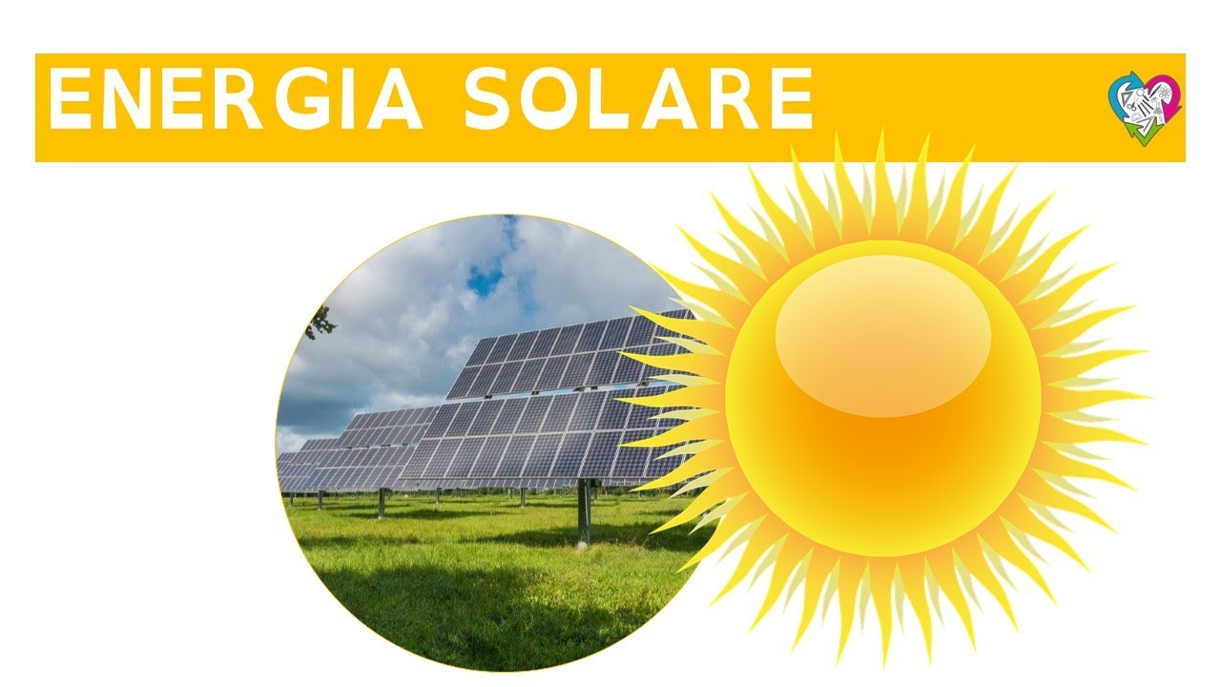
Erasmus A.S. 2021/2022
Casal del Marmo 212
Classe VB

Slide 2
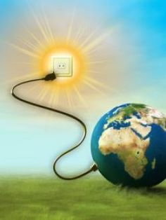
L’energia solare è la principale fonte di energia rinnovabile presente sulla Terra. Gli ambiti di applicazione dell’energia solare sono molteplici e raccoglierla è diventato molto più semplice.

Slide 3
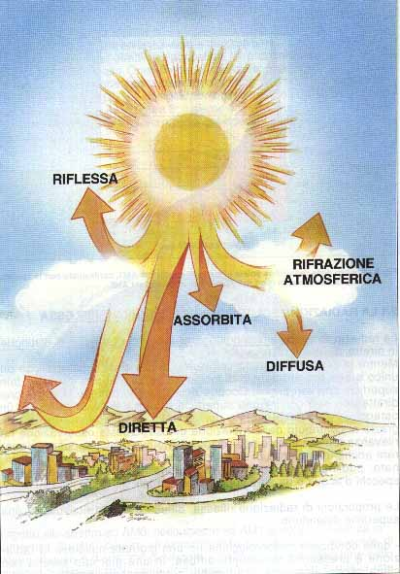
Per energia solare si intende quella forma di energia emessa dal sole sotto forma di radiazione solare. L’energia solare è la prima forma di energia del pianeta.

Slide 4
Per riscaldare fluidi tramite energia termica
L’energia solare si può sfruttare in due modi:

Slide 5
Per generare energia elettrica sfruttando l’effetto elettromagnetico
Negli ultimi anni i progressi tecnologici hanno raggiunto livelli notevoli, per questo nei centri abitati vengono sempre più usati pannelli fotovoltaici e termici.

Slide 6
Se vogliamo un mondo più pulito e meno sfruttato dobbiamo utilizzare le risorse che la natura ci offre: SOLE – ACQUA - VENTO

